Slide 1
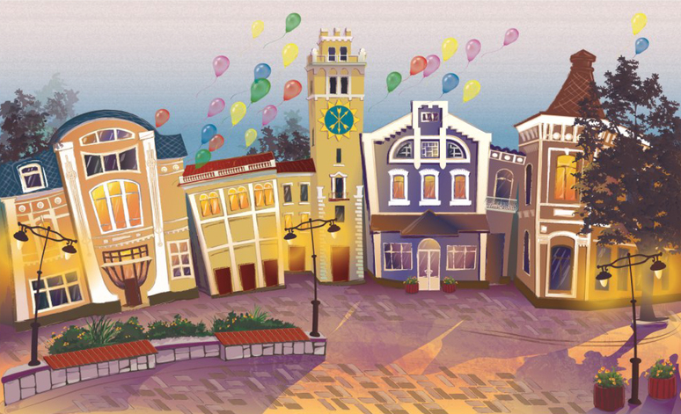
Тема: Міська вулиця
Презентацію підготувала вчитель
української мови та літератури Носаченко Л.М.

Slide 2
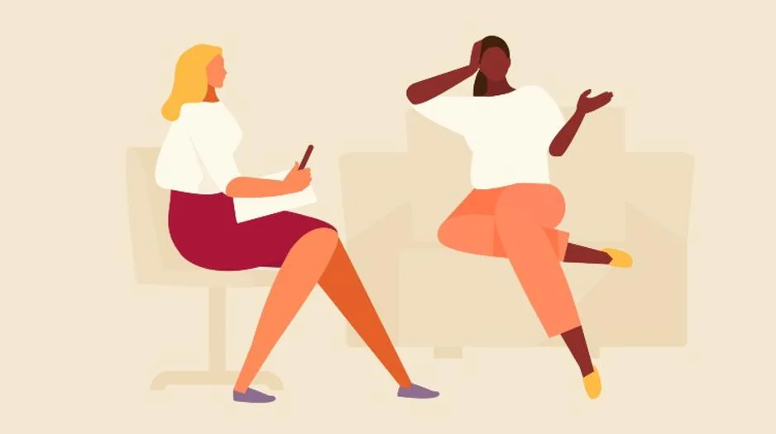
Фонетика. Орфоепічні вправи.
Вимова звуків [г] і [ґ].
«Піймайте слово»

Slide 3
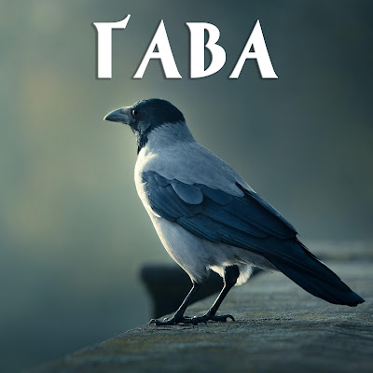
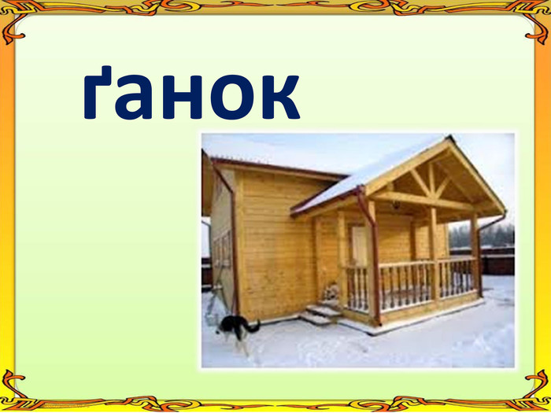
«Скоромовка язика не ламає, а вимови навчає»
Ґа́ва ґаву запита́ла:
- Ти на ґа́нок не літа́ла?
- Не літа́ла я на ґа́нок,
То й проґавила сніда́нок.

Slide 4
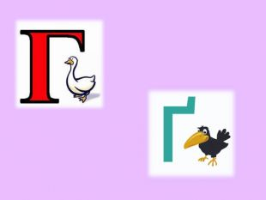
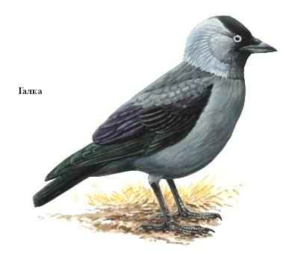
Читання скоромовок
Галасли́ві ґа́ви й га́лки в гусенят взяли́ скака́лки.
Гусеня́та їм ґелґо́чуть,
що й вони́ скакати хо́чуть.

Slide 5
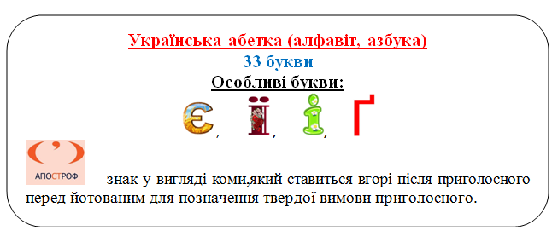
Особливість української графіки

Slide 6
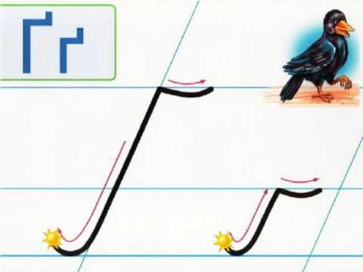
Каліграфічна хвилинка

Slide 7
Самоперевірка
Гуси гучно ґелґотали,
Горобці зерно клювали.
Гуси гонять горобців,
Голубок на ґанок сів.

Slide 8
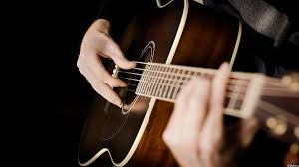
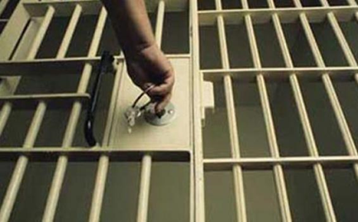
Розрізняймо значення слів
ГРАТИ | ҐРАТИ

Slide 9
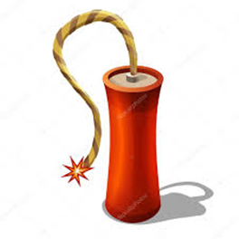
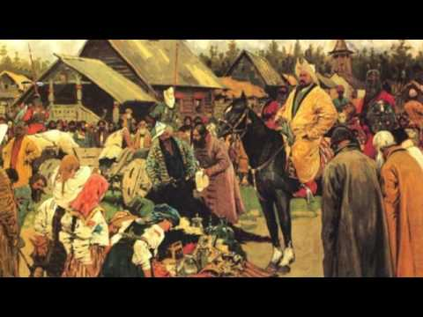
Розрізняймо значення слів
ГНІТ | ҐНІТ

Slide 10
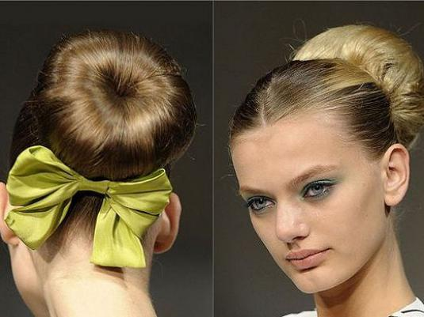
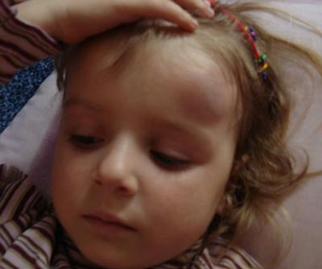
Розрізняймо значення слів
ГУЛЯ | ҐУЛЯ

Slide 11
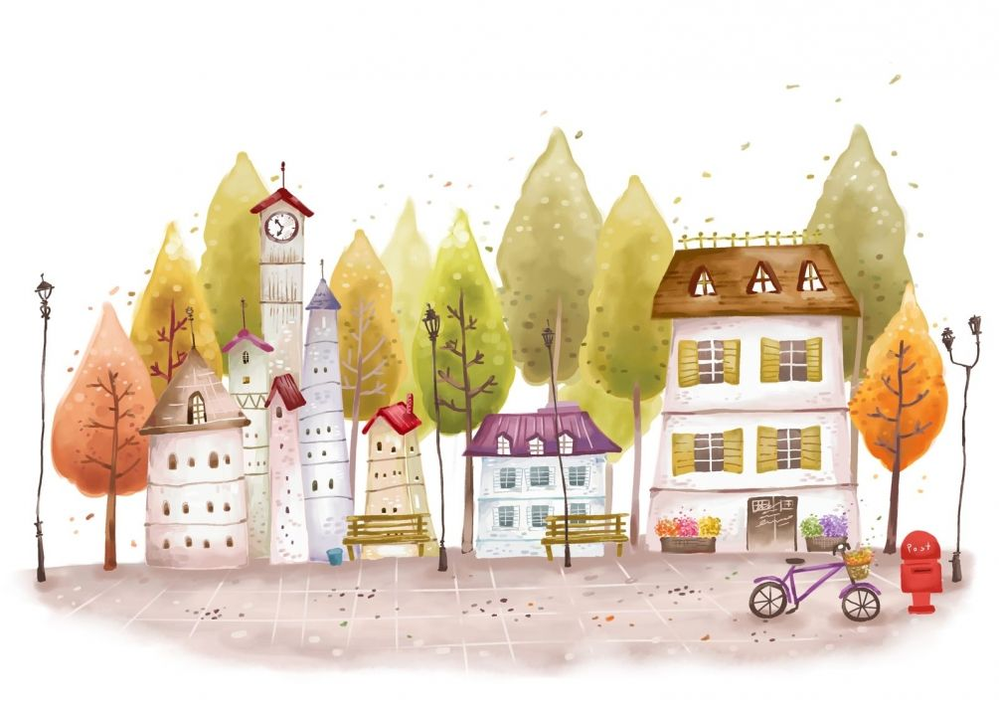
Міська вулиця

